Slide 1
平成30年度大阪府感染症対策審議会
麻しん及び風しん対策部会
麻しんの発生状況等について

Slide 2
過去10年間の風しんの発生状況
（全国と大阪府）
 |  | H21年 | H22年 | H23年 | H24年 | H25年 | H26年 | H27年 | H28年 | H29年 | H30年
大阪府 | 報告数 | 392 | 12 | 4 | 15 | 15 | 45 | 2 | 51 | 10 | 15
全 国 | 報告数 | 11013 | 439 | 287 | 230 | 230 | 426 | 35 | 159 | 189 | 282
関西空港事業所での集団感染
Notes:
ここ数年の発生状況をみてみますと、平成28年は関西国際空港内事業所における33名の集団感染があったため、報告数が多くなっております。
平成30年は沖縄県の流行がありましたが、大阪府では15名にとどまり、その影響は大きく受けなかったと言えるかと思います。

Slide 3
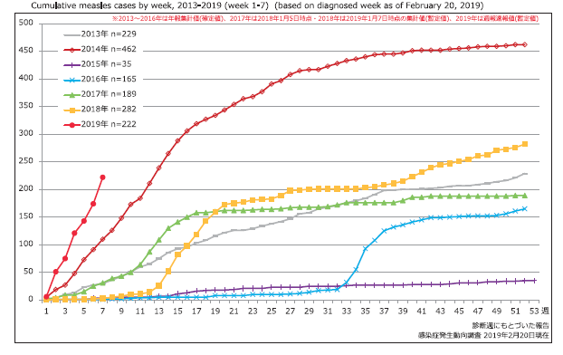
2019年麻しん全国報告数
Notes:
続いて、全国の麻しん報告数です。今年に入り、全国の報告数は、例年の黄色のグラフと比べても明らかに多く、報告数の立ち上がりも急激です。

Slide 4
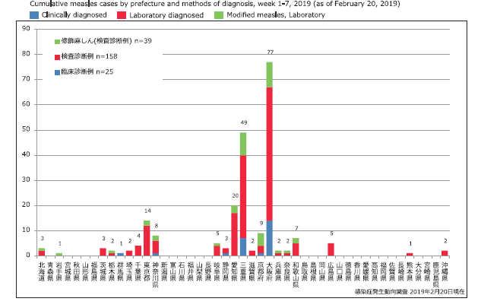
都道府県麻しん累計報告数（2019年7週まで N＝222）
81
Notes:
今年に入っての麻しん報告数は都道府県別にみると、大阪府では7週から全国で一番報告数が多くなっております。
国の報告数は77人となっていますが、報告のタイミングで数値が異なっています。
正確には大阪府の7週までは81人で、本日8週までの報告数が出ており、8週までの最新情報では96人となっています。
今年は海外帰国後の発症やその家族内感染、感受性者の多かった三重県の宗教施設、あべのハルカス関連での報告数が増加しています。

Slide 5
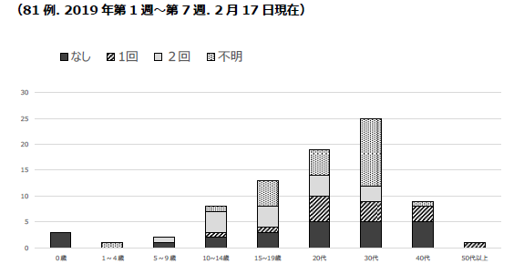
大阪府年令別、ワクチン接種歴別麻しん報告数（2019年7週まで）
Notes:
大阪府の年齢別の麻しんの報告をみると、20歳代～30歳代の報告が特に多いです。
81人中、44人が20代~30代で全体の54%を占めています。

Slide 6
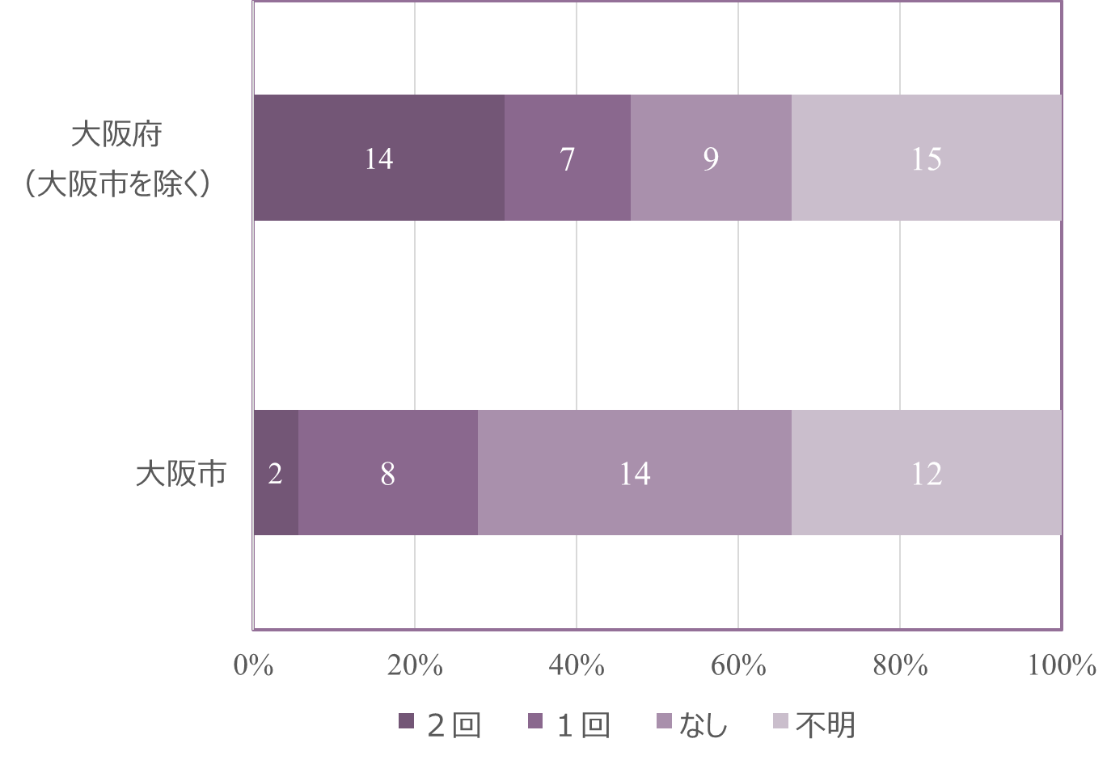
平成30年 大阪市と大阪府（大阪市を除く）の報告数とワクチン接種回数（N＝81）
31%
16%
20%
33%
6%
22%
39%
33%
Notes:
報告のあったものを大阪市とそれ以外の府内に分けてみました。
大阪市は人口の流動も多く、必然的に感染の可能性は高いと考えす。
大阪市のワクチン接種なし39％と大阪市を除く大阪府の20%と比べる多く、2回接種者は大阪市が6％で大阪市を除く大阪府が31%と大阪府が多かったです。
大阪府保健所では3兆候揃わなくても接触者については積極的に検査を実施していることから、発症者の中で2回接種者が多くなってるかもしれません。。
大阪市 6% 22% 39% 33% 大阪市以外 31% 16% 20% 33%

Slide 7
大阪府の麻しん対策
○市町村の対応
・定期予防接種率の向上に向けて啓発
○保健所の対応
・1事例発生から積極的疫学調査、接触者の健康観察
・検体確保、遺伝子検査実施
○医療対策課の対応
・知事会見・報道提供等で注意喚起、リーフレット配布など啓発
・ホームページにより府保健所の麻しん患者陽性者一覧を公表
・保健所、他自治体との調整
・大安研との検査依頼調整
・麻しん発生時の対応振り返り会議や政令中核市での情報共有
・大阪府保健所設置市感染症連携会議を新たに設置
○大阪府感染症情報センター
ホームページにて「大阪府内の麻しん急増に関する情報」
「大阪府内における麻しんに関するリスク評価」を新設
Notes:
〇市町村対応では定期予防接種率の向上に向けて啓発をしていただいております。
○保健所の対応では1事例発生から積極的疫学調査、接触者の健康観察、検体確保、遺伝子検査実施してもらっています。保健所での早期探知、早期対応をしていただいております、
麻しん発生を抑えるため、保健所は1例発生時から即対応を行ってもらっております。
○医療対策課の対応では・知事会見・報道提供等で注意喚起、リーフレット配布など啓発、またホームページで府保健所の麻しん患者陽性者一覧を公表しており、遺伝子検査で陽性確定しましたら、随時アップしております。保健所、他自治体との調整や大安研との検査依頼調整など行い、他自治体への連絡やスムーズな検査実施を図っています。
さらに、麻しん発生時の対応振り返り会議や政令中核市での情報共有を今回の麻しんの流行を受けて行っており、この度、大阪府保健所設置市感染症連携会議を新たに設置し昨日27日に会議を開催しました。
〇大阪府感染症情報センターでは、麻しん急増を受けて、ホームページにて「大阪府内の麻しん急増に関する情報」 「大阪府内における麻しんに関するリスク評価」などを新設し麻しん対応に有益な情報をまとめてもらっています。

Slide 8
大阪府の麻しんの課題
○ 20歳代から30歳代の発症割合が高い
・働き盛りの年齢層への働きかけが必要
○海外帰国者からの感染拡大
・海外渡航者へワクチン接種勧奨の啓発強化
Notes:
○ 20歳代から30歳代の発症割合が高く、働き盛りの年齢層への働きかけ必要であると思っております。
○また海外渡航されて帰国された方が発症し、感染拡大されております。海外渡航前にワクチン接種の啓発強化が重要であると考えています。
私の説明は以上です。ありがとうございました。

